Slide 1
WeChatterBot——
基于Chatterbot架构的微信聊天机器人
E组
成员：郭维泽、李书缘、吕江枫
王元玮、王云杰、张延钊

Slide 2
内容概要
需求评审检查单
需求评审意见反馈
一、引言
二、系统概述
三、系统分析

Slide 3
需求评审检查单

Slide 4
需求评审检查单
序号 | 类别 | 检查项说明 | 检查要点
1 | 完整性 | 需求描述是否完整，无缺漏？ | 1.项目概述和后续各章节中对需求的描述和相关定义 2.需求来源和依据
2 | 准确性 | 需求项描述是否准确 | 1.需求项识别和分解清晰合理 2.需求项定义和描述准确
3 | 准确性 | 概念和术语定义和使用准确
4 | 准确性 | 非功能性需求描述具体、合理、可行
5 | 一致性 | 概念和术语定义和使用一致，统一规范、无歧义
6 | 一致性 | 模型图之间描述一致 | 1.各种图中出现（或隐含）的对象类，在类图中有定义 2.用例图中的事件、顺序图中的消息等在对应的类中有相应的操作

Slide 5
需求评审检查单
序号 | 类别 | 检查项说明 | 检查要点
7 | 规范性 | 文档章节符合规范 | 文档版本是否严谨 文档内是否存在明显的文字错误 文档内容是否有严重错误
8 | 规范性 | 模型图符合规范 | 用例图描述的用例关系是否合理
9 | 易理解性 | 需求表述以及文档描述是否易于理解 | 需求表述中是否存在难以理解的部分 文档各个部分的描述是否有部分难以理解
10 | 合理性 | 是否有需求与其他需求相互冲突或者重复
11 | 可跟踪性 | 是否每个需求都有唯一性并且可以正确地识别它
12 | 可跟踪性 | 是否可以根据高层需求（如系统需求或使用实例）跟踪到软件功能需求

Slide 6
需求评审统计

Slide 7
需求评审统计
找出C组14个问题
找出D组12个问题
收到F组17个问题，接受15个，均已经修改，拒绝2个
收到G组23个问题，接受19个，均已经修改，拒绝4个

Slide 8
需求评审意见反馈

Slide 9
一、引言部分更改

Slide 10
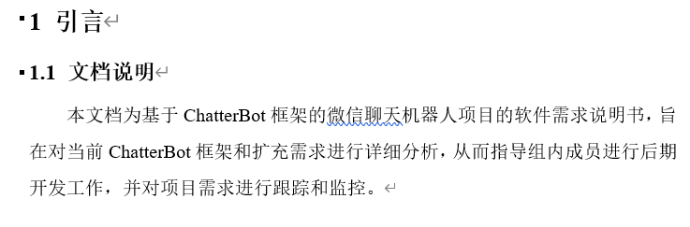
文档说明
G-No.02：节标题更改为文档说明

Slide 11
术语和缩略语
F-No.09：补充后文出现的一些英文简写的说明
其他格式字词更改：F-No.8、 F-No.13、 F-No.14、G-No.3、 G-No.4、 G-No.5
G-No.5 微信是否为术语或缩略语，选择不接受，我们认为微信可以属于专属于即时通讯软件领域的术语
编号 | 术语 | 英文 | 说明
5 | XML | XML | 可扩展标记语言（英语：Extensible Markup Language，简称：XML）是一种标记语言。标记指计算机所能理解的信息符号，通过此种标记，计算机之间可以处理包含各种信息的文章等。
6 | URL | URL | 统一资源定位符（英语：Uniform Resource Locator，缩写：URL，俗称网页地址或简称网址是因特网上标准个资源个地址（Address），如同拉网络上个门牌。

Slide 12
术语和缩略语
编号 | 术语 | 英文 | 说明
1 | UCM | UCM | 用例建模
2 | RUCM | RUCM | 限制性用例模型
3 | ChatterBot | ChatterBot | ChatterBot是一个基于机器学习的聊天机器人引擎，构建在Python上，主要特点是可以自可以从已有的对话中进行学习
4 | ACID | ACID | ACID，是指数据库管理系统在写入或更新资料的过程中，为保证事务是正确可靠的，所必须具备的四个特性：原子性、一致性、隔离性、持久性
5 | XML | XML | 可扩展标记语言（英语：Extensible Markup Language，简称：XML）是一种标记语言。标记指计算机所能理解的信息符号，通过此种标记，计算机之间可以处理包含各种信息的文章等。
6 | URL | URL | 统一资源定位符（英语：Uniform Resource Locator，缩写：URL，俗称网页地址或简称网址是因特网上标准个资源个地址（Address），如同拉网络上个门牌。

Slide 13
术语和缩略语
编号 | 术语 | 英文 | 说明
7 | SQLite | SQLite | SQLite是遵守ACID的关系数据库管理系统，它包含在一个相对小的C程序库中
8 | MongoDB | MongoDB | MongoDB是一种面向文档的数据库管理系统，用C++等语言撰写而成，以解决应用程序开发社区中的大量现实问题
9 | 微信 | WeChat | 微信是腾讯推出的一款支持主流操作系统的即时通讯软件
10 | 机器学习 | Machine Learning | 机器学习是一门多领域交叉学科，专门研究计算机怎样模拟或实现人类的学习行为，以获取新的知识或技能，重新组织已有的知识结构使之不断改善自身的性能
11 | PyTorch | PyTorch | PyTorch是一个开源的Python机器学习库，基于Torch，底层由C++实现，应用于人工智能领域，如自然语言处理
12 | 神经网络 | Neural Network | 从信息处理角度对人脑神经元网络进行抽象，建立某种简单模型，按不同的连接方式组成不同的网络
13 | 深度学习 | Deep Learning | 深度学习是机器学习研究中的一个新的领域，其动机在于建立、模拟人脑进行分析学习的神经网络，它模仿人脑的机制来解释数据，例如图像，声音和文本

Slide 14
二、系统概述部分更改

Slide 15
系统概述
F-No.10： 增加“改进方向”一节
G-No.07-08：修改了相关表述
2.3 改进方向
2.3.1 对ChatterBot库进行改进
使用一些深度学习模型，改进Logic Adapter模块以及其包含的子模块
增加新的训练样本，使其能够支持中文，并提高模型表现
完善Storage Adapter模块，使其可以支持更多种类的数据库服务
2.3.2 将ChatterBot封装为微信服务
提供微信个人号的授权接口和数据接口
将项目部署到阿里云服务器
通过微信个人号的方式向用户提供服务

Slide 16
系统概述
G-No.10：将原有的英文图片翻译为中文

Slide 17
三、需求分析部分更改

Slide 18
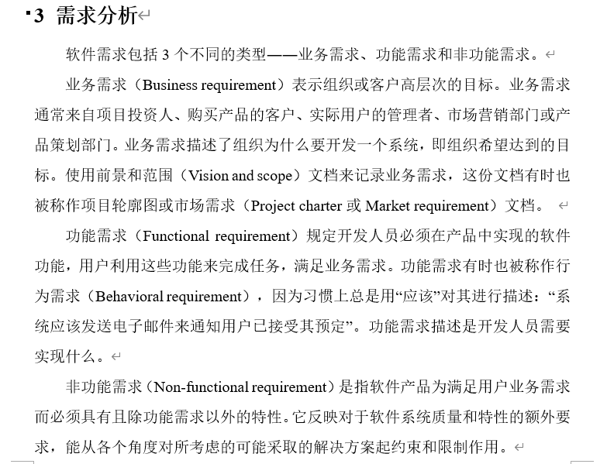
业务需求
G-No.11：在第三章开头加入非功能需求的定义

Slide 19
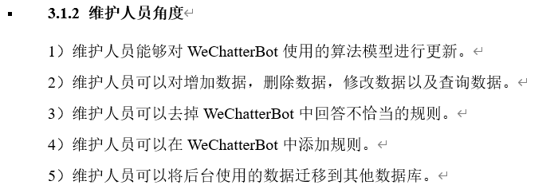
业务需求
F-No.01：在3.1.1完善维护人员定义
F-No.02：在3.1.1修改维护人员第三条需求歧义表述
F-No.03：不接受
描述：维护人员对数据的更新和维护应当已经包含了迁移存储
理由：数据的更新与迁移是两个概念

Slide 20
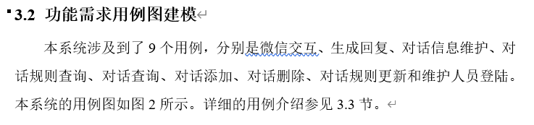
业务需求
F-No.04：删除对话质量评估业务需求
G-No.13：将用例介绍放至3.2节

Slide 21
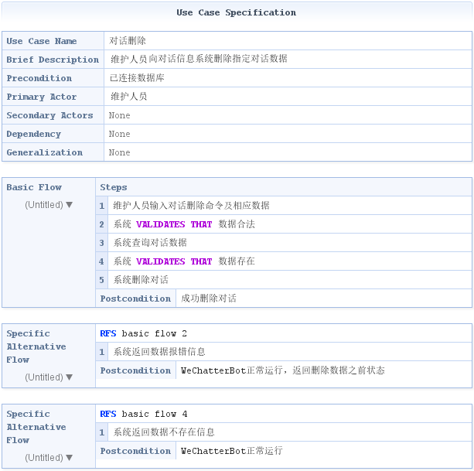
RUCM模型
G-No.14：不接受
描述：3.2节的用例图出现在3.3节中
理由：用例图在排版上被放到下页，并不是属于哪一节的内容
G-No.15，16，23：
将对话添加和对话删除中的主要参与者由用户改为维护人员，并修改相应文字描述。

Slide 22
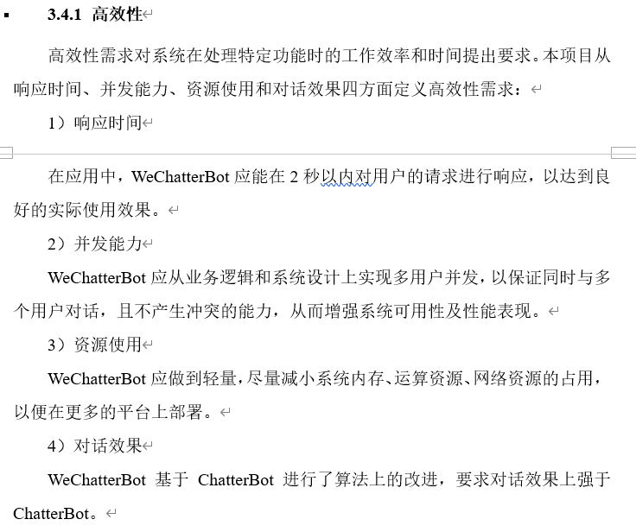
非功能性需求
F-No.05：非功能需求分析中不再要求一定定量分析
G-No.17：明确高效性需求的响应时间要求

Slide 23
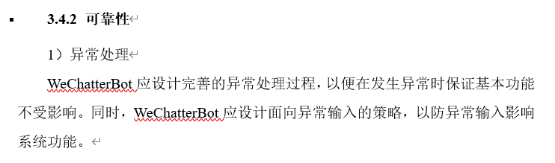
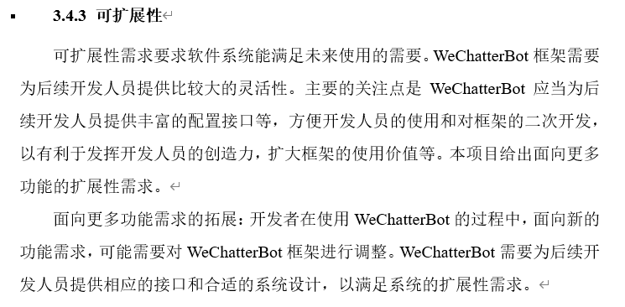
非功能性需求
F-No.06：合并非功能需求分析中的异常处理和异常输入部分
F-No.12：非功能需求分析中加入可移植需求
其他格式更改：G-No.11、 G-No.15、G-No.22

Slide 24
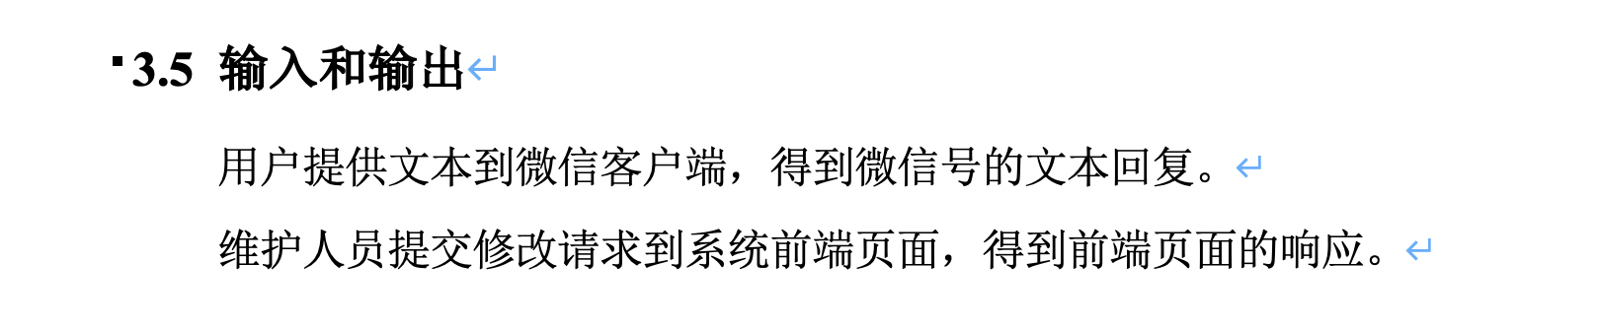
输入与输出
G-No.18/19 、F-No.16 ：修改输入输出

Slide 25
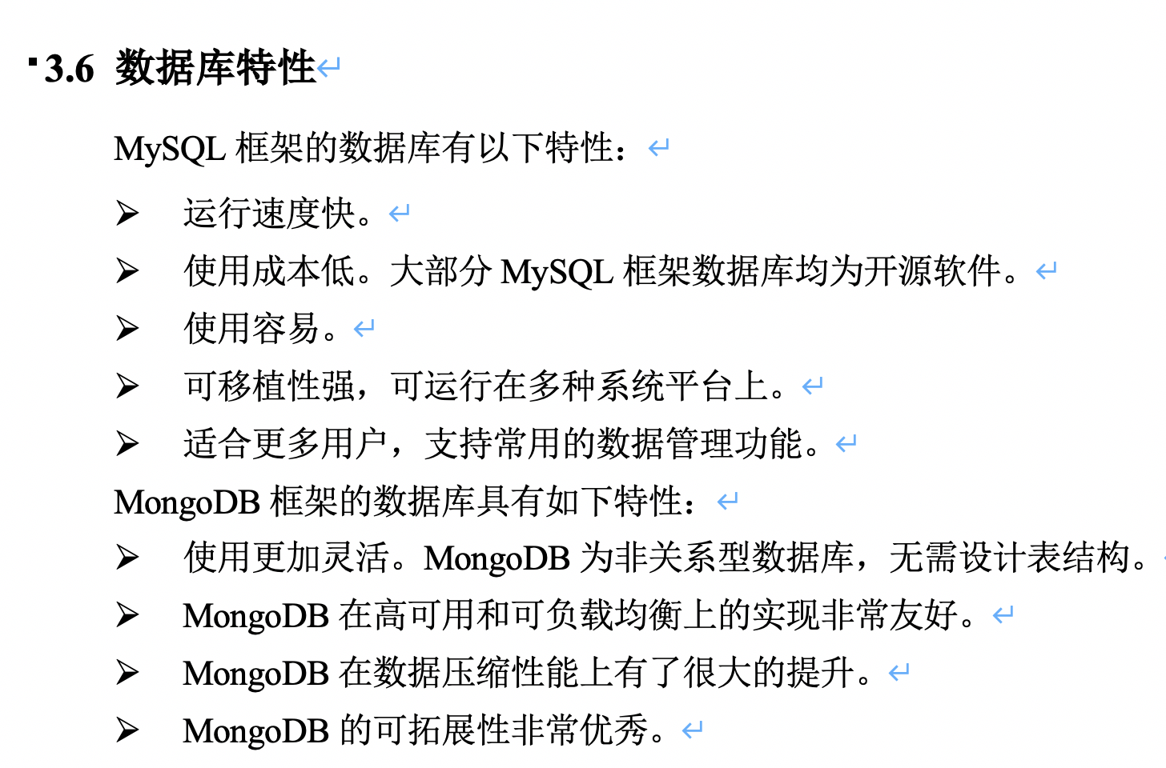
数据库特性
G-No.20：统一全角逗号与半角逗号

Slide 26
感谢倾听

